Slide 1
ひとり暮らしの 部屋探し
ワーク ６
初めての大きな契約

Slide 2
あこがれの「ひとり暮らし」は
部屋探しからです
物件情報をしっかり読みとり
物件の特徴や経費を比較検討して
賢い契約の第一歩を踏みだしましょう
不安と期待でいっぱいだね

Slide 3
部屋探しから退去までのステップ探
ステップ１
希望条件列挙
ステップ
２
情報収集
ステップ
３
申し込み
ステップ４
契約
ステップ５
入居中
ステップ６
退去
後日出直し
考える時間
引っ越し
近隣への挨拶

Slide 4
ｽﾃｯﾌﾟ１ 部屋探しの３大条件
① 家賃 手取り収入の１／３
② 場所 交通の便 日当たり 安全性
③ 広さ 間取り 設備
今からしっかり考えておこう

Slide 5
物件を選ぶには何が重要？
日当たり
ベランダ
シャワートイレ
エアコン
家 賃
意思決定
地域の環境
間取り
駅 近
広 さ
家具の配置
人によって優先順位が違うね

Slide 6
ｽﾃｯﾌﾟ２ 情報収集
① 住宅情報誌
② 不動産会社
③ 大学生協
④ インターネット
⑤ 防犯・災害等の情報
条件に合う部屋を数件下見
百聞は一見にしかず、
下見はとても大切だよ

Slide 7
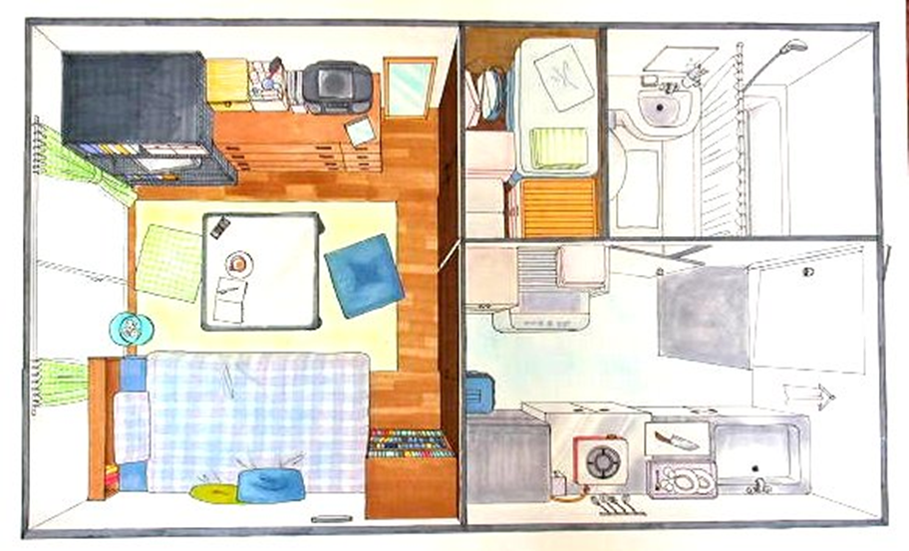
物件を見て自分の暮らしがイメージできるといいね

Slide 8
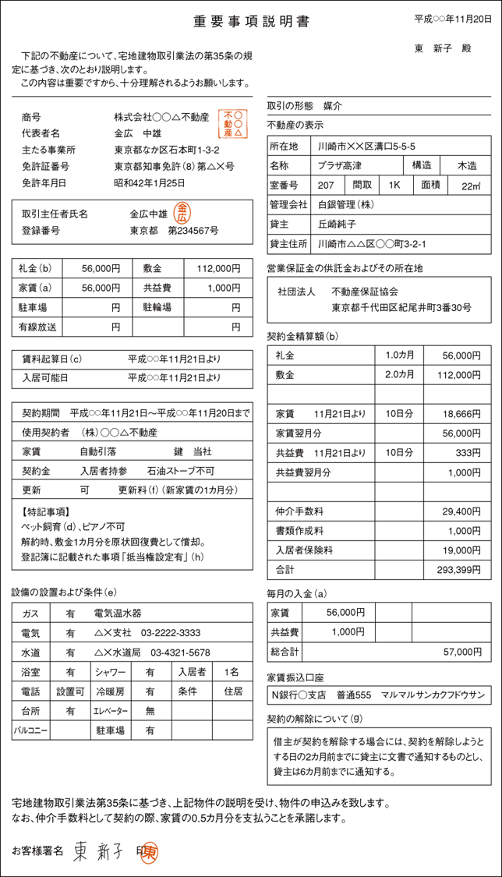
ｽﾃｯﾌﾟ３ 申し込み
重要事項説明書で確認
必ずコピーをもらう
① 契約時に必要な費用
② 設備 （鍵 エアコン等）
③ 特約事項
④ 契約更新
⑤ 退去（解約条件）
面倒がらずによく説明を聞こう

Slide 9
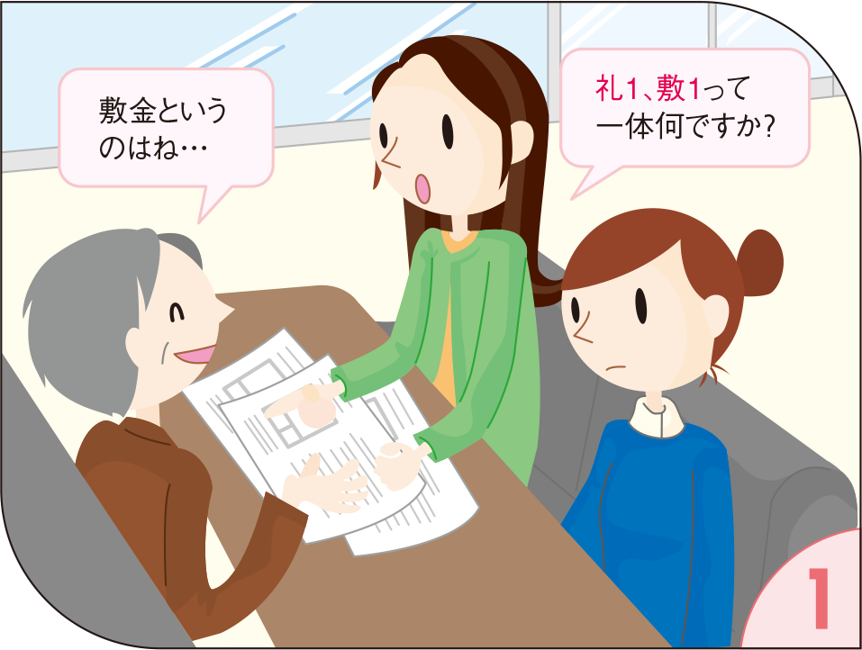
不動産会社では
礼１、敷１って
一体何ですか？
敷金という
のはね・・・

Slide 10
敷金は
貸主に払う保証金のこと
家賃の不払い等の債務の担保
不注意による設備等の破損等に対する修繕費
退去時には必ず精算してもらう事が大切
礼金は貸主に払うもの
最近は礼金なしの物件も多い
退去時には返還されない
敷金はきれいに使ったら戻ってくるの？

Slide 11
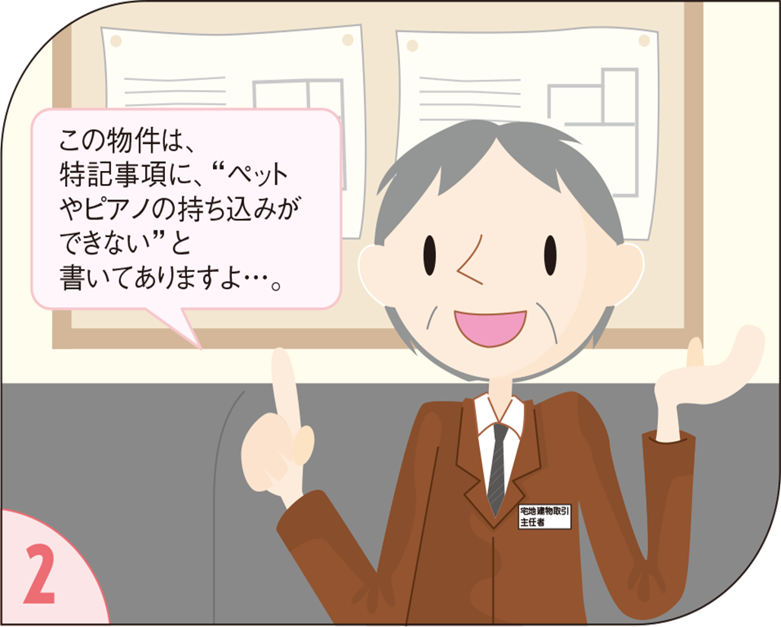
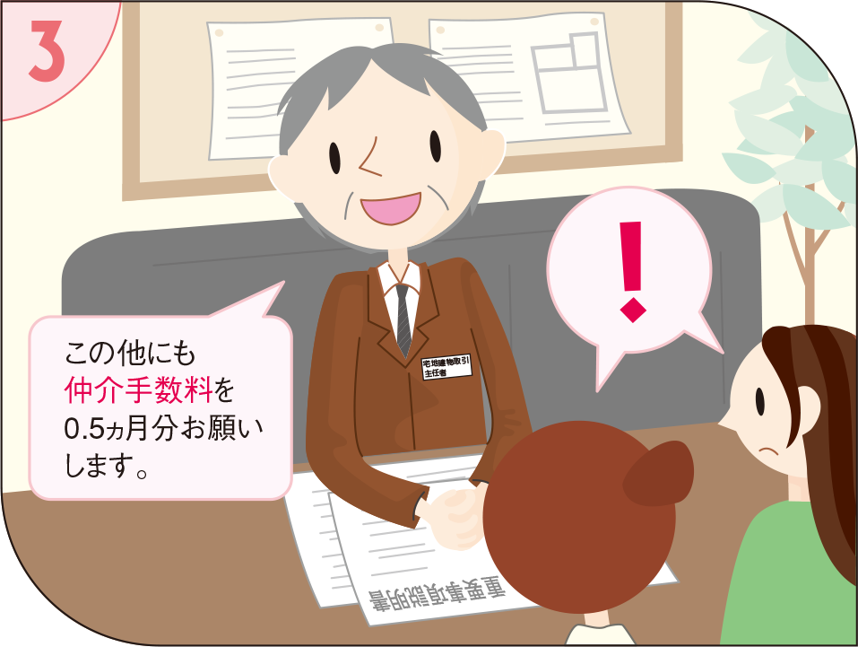
重要事項説明書
この物件は、特約事項に、“ペットやピアノの持ち込みができない”と書いてありますよ････。
契約更新について教えてください。
この他にも
仲介手数料を
0.5カ月分お願い
します。
契約時に必要な費用、賃料の発生日と入居可能日、禁止事項、解約条件等を確認
契約前に宅地建物取引士が説明し交付することが法律で義務付けられている

Slide 12
仲介手数料は不動産会社に
払うもの
契約更新時には
更新手数料として再度必要になる
ことがあります
仲介手数料の上限は貸主と借主から
合計で賃料の１.1カ月（税込み）以内とされている
領収書を必ずもらおう

Slide 13
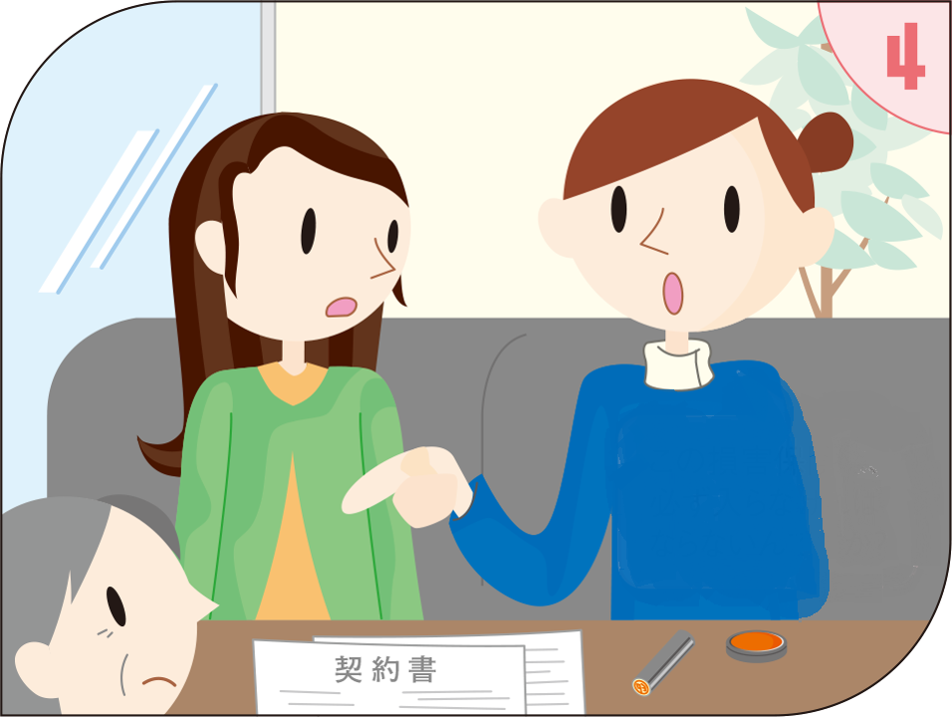
この損害保険は、必ず入らなければならないんですか？
この損害保険は、必ず入らなければならないんですか？

Slide 14
不動産会社で加入を求められる損害保険は主に火災保険
であることが多い
一般に入居時に加入を求められ
２年単位のことが多い
保険の補償内容についても確認しよう！

Slide 15
ｽﾃｯﾌﾟ４ 契 約
契約はよく考えて慎重に
・不動産会社または貸主の立ち会いで
キズ、汚れ、シミ、カビ等の確認をする
・原状の日付入り写真を撮っておく
契約に必要なもの
①住民票 ②印鑑 ③保証人承諾書
④印鑑証明 ⑤給料証明
いろんな書類が必要なんだね

Slide 16
ｽﾃｯﾌﾟ５ 入居中
善管注意義務がある
善良なる管理者の注意義務
善管注意義務とは、借主は物件を貸主に明け渡すまでの間は、その物件を一般人を基準とし社会通念上要求される程度の注意をして使用しなければならない義務のこと
具体的には
こまめな掃除 大切に使用
修繕必要箇所の早期連絡
部屋はきれいに大切に使わないといけないね

Slide 17
ｽﾃｯﾌﾟ６ 退 去
退去に向けての手順
① 退去の予告（1カ月前＊）
＊契約によって異なる
② 物件状況の確認
③ 原状回復費用の確認・決定
④ 敷金精算・返還の確認
⑤ 部屋の明け渡し

Slide 18
賃貸住宅を退去する時には原状回復についてのトラブルがとても多いのよ
通常消耗
経年変化
放置によるもの
床の傷・へこみ 壁の穴
油汚れ クロスの汚れ
カビやシミ 水垢 鍵 等
原状回復の基本的な考え方を理解しておこう

Slide 19
負担割合の考え方（クロス 一面分）
色合わせのため、全体を補修
借主が破損
したクロス
破損部分
だけを修理
すると・・・
他の古い部分とクロスの色が異なってしまう
借主の
負担
（一面分）
貸主の負担
（色を合わせるための補修）
クロス 一面分から、さらに通常損耗・経年変化分を除いたものが、借主の負担になります
東京都都市整備局「賃貸住宅トラブル防止ガイドライン改訂版」より作成

Slide 20
貸主と借主どっちが負担するの？
鍵
●鍵の取り換え＝貸主
●紛失・破損した場合＝借主
壁（クロス）
●冷蔵庫後部壁の黒ずみ＝貸主
●冷蔵庫下の
放置されたサビ跡＝借主
水周り（ｼﾝｸ､換気扇）
●油汚れを放置した場合＝借主
設備
●浴槽、風呂釜の取り替え・年数
経過により傷んだ場合＝貸主
●日常の不適切な手入れにより
傷んだもの＝借主
 | 原状回復のトラブルを避けるためには、契約時と退去時の確認が大切です！！
 | 契約時と退去時には、貸主や管理業者に必ず立ち会ってもらい、物件の状況を確認しましょう。
 | 退去後、原状回復費用の請求書が来たら、立ち合い時に確認した内容と合っているか、よく確認しましょう。
 | 内容に納得できない場合は、貸主や管理業者に説明を求めましょう。
 | それでも納得いかない場合は消費生活センターに相談を。
壁（クロス）
●エアコン設置による跡、ビス穴＝貸主
●壁に貼ったポスターや絵画の跡＝貸主
●壁テレビの後部壁面の黒ずみ＝貸主
●クーラーから水漏れし、
放置したため腐食したもの＝借主
水周り
（風呂･ﾄｲﾚ･洗面台）
●水垢・カビなどの掃除を怠った
汚れの場合＝借主
床
●フローリングのワックスがけ＝貸主
●家具の設置によるへこみ＝貸主
●キャスター付きのイスなどによる
キズ・へこみ＝借主
●不注意による雨の吹込みによる
色落ち＝借主
壁（クロス）
●日照による変色＝貸主
●画鋲・ピンの穴＝貸主
●タバコのヤニによる
ひどい汚れ＝借主
●くぎ穴・ねじ穴（下地
ボードの張り替えが必要
場合）＝借主
●結露放置によりできた
カビ＝借主
全体の
ハウスクリーニング
●借主が通常の清掃を実施して
いる場合＝貸主
床
●日照による変色＝貸主
●畳の表替え＝貸主
●タバコの焼け焦げ＝借主
東京都都市整備局「賃貸住宅トラブル防止ガイドライン改訂版」および東京都消費生活総合センターDVD「ちょっと待った！その契約」を参考として作成

Slide 21
借主、貸主どちらの負担か
さて問題
Ｑ１．たばこの焼け焦げは
借 主
Ｑ２．部屋の鍵の取り換え
貸 主
Ｑ３．クロスの画鋲やピンの跡
貸 主
Ｑ４．風呂やトイレのカビ
借 主
善管注意義務とはどういうものか思い出そう

Slide 22
トラブルから身を守るための７つのポイント
１．肝心なのは契約の前！事前説明できちんと確認を
原状回復等の原則を理解し、契約内容や特約を確認する
２．物件や設備の状況をしっかりチェック
退去の際に比較できるよう日付入り写真を撮っておく
３．住み始めたら契約内容やルールを守る
４．部屋はきれいに大切に！
借主には「善良なる管理者の注意義務」がある
５．入居中の修繕等は、こまめに速やかに連絡
６．設備の取り付けや改装は貸主の承諾を得てから
７．「立つ鳥跡を濁さず」 粗大ごみの放置は厳禁
管理業者の立ち会いのもと入居時の写真や確認書と比較
しながら状況確認
東京都都市整備局
「賃貸住宅紛争防止条例＆賃貸住宅トラブル防止ガイドライン」より作成

Slide 23
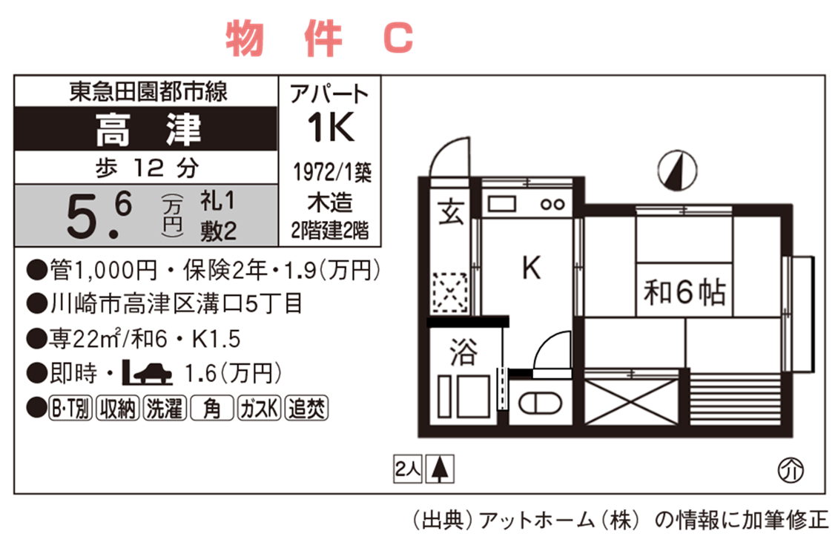
物件Ｃの４年間の経費を計算してみよう
N

Slide 24
物件Ｃの４年間の住居費合計
２年契約の場合
1・２年 |  | ３・４年
（家賃＋管理費） ×24 | 57,000×24 ＝1,368,000円 | （家賃＋管理費） ×24 | 57,000×24 ＝1,368,000円
礼 金 | 56,000円 | 更新料 | 56,000円
敷 金 | 112,000円 | 敷 金 | 0円
仲介手数料 | 30,800円 （消費税10%時） | 更新手数料 | 30,800円 （消費税10%時）
保 険 | 19,000円 | 保 険 | 19,000円
※更新料が家賃の１カ月分、更新手数料が家賃の０．５カ月分＋消費税の場合
合計 ３,０５９,６００円

Slide 25
物件Aや
あなたの選んだ物件の経費を計算してみましょう
ＥｘｃｅｌへＧＯ

Slide 26
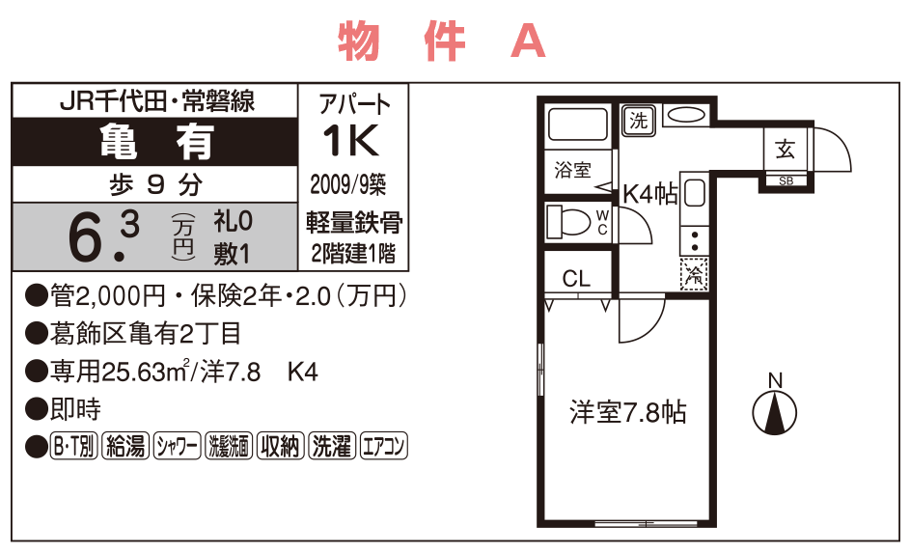
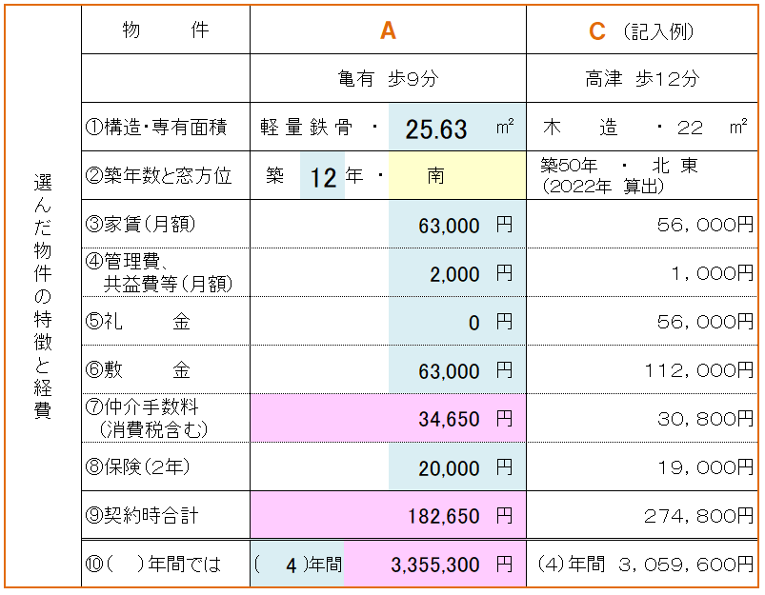
N
※更新料が家賃の１カ月分、更新手数料が家賃の０．５カ月分＋消費税の場合

Slide 27
ひとり暮らしの
住居経費の考え方
１．家賃の安さだけで決めてはいけない
・家賃以外の月々支払う費用もしっかり調べる
・自分の住む年数分で比較
・契約時・更新時の費用も考える
敷金、礼金、仲介手数料、更新料、更新手数料
２．退去時や引っ越しにかかる費用も考えておく
３．新生活用品の準備を慎重に
部屋探しは慎重に
一旦決めたら簡単に引っ越し
なんて考えてはいけないね。

Slide 28
おしまい
©金融経済教育推進機構2024
授業での使用を除き、無断転載を禁じます。

